Slide 1
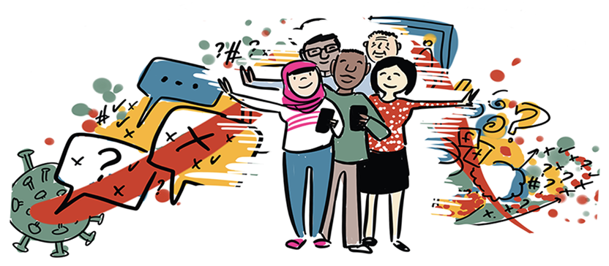

Image credit:
WHO/Sam Bradd
Desinformación e Información Errónea
Protéjase usted y a los demás durante la ‘infodemia’

Slide 2

¿Qué hace que seamos
más susceptibles
de creer en mitos e información errónea?
Image credit: WHO/Sam Bradd
Notes:
¿Qué hace que seamos más susceptibles de creer en mitos e información errónea?
¿Cómo podemos combatirla?
…
Utilizar el sitio web y las herramientas de la OPS y los CDC
Utilice este enlace: https://www.paho.org/es/documentos/entender-infodemia-desinformacion-lucha-contra-covid-19

Slide 3
Image credit: WHO/Sam Bradd
Compartir Contenido con otros...
Nos hace más susceptibles a la información errónea y a la desinformación
Las personas deben controlar su impulso de compartir información hasta que ésta esté verificada.
Notes:
Debemos preguntarnos ¿qué es más importante para nosotros: compartir información automáticamente o compartir información veraz?
¿Qué podemos hacer para evitar que se comparta información incorrecta?
¿cómo podemos resolver esta situación?
Utilizar el sitio web y las herramientas de la OPS y los CDC
Utilice este enlace: https://www.paho.org/es/documentos/entender-infodemia-desinformacion-lucha-contra-covid-19

Slide 4
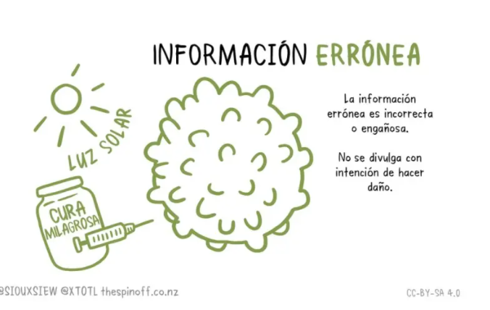
Notes:
Primero tenemos que distinguir lo que es la información errónea de la desinformación. La información errónea es información incorrecta, engañosa, pero que no tiene propósito de hacer daño. Una persona la comparte sin siquiera pensar, y muchas veces lo hace de manera involuntaria porque todo el mundo está hablando de ello.
Utilizar el sitio web y las herramientas de la OPS y los CDC

Slide 5
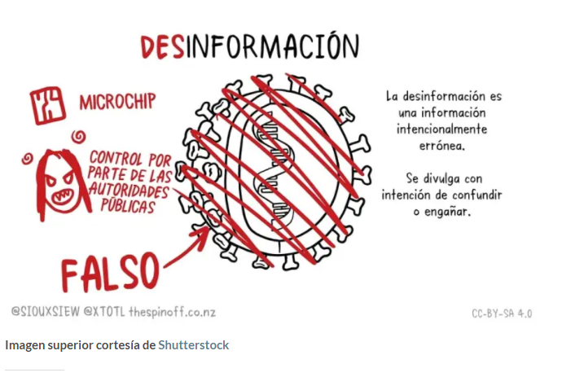
Desinformación
Es la información falsa o incorrecta con el propósito deliberado de engañar.
Notes:
La desinformación tiene por objeto engañar, crear una duda, una visión, una realidad alterna y, desafortunadamente, muchas veces logra crear esa duda.
Utilizar el sitio web y las herramientas de la OPS y los CDC

Slide 6
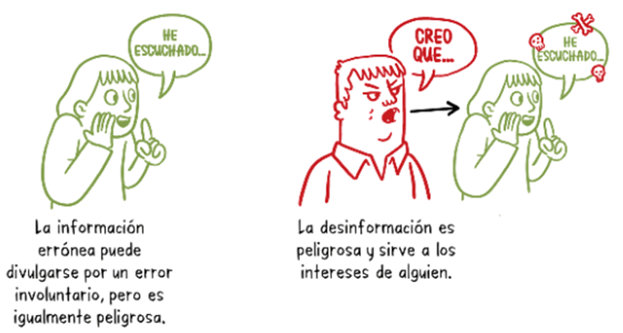
Notes:
Utilizar el sitio web y las herramientas de la OPS y los CDC

Slide 7
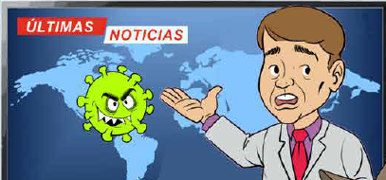
Tendemos a ser más susceptibles por:
Percepción de que la fuente es creíble - Si me lo manda mi amigo/hermana o familia es cierto
Efecto de verdad ilusoria - Si todo el mundo lo dice, entonces es cierto (influencers, medios sociales) Ejem: la falsa afirmación de que "COVID-19 no es peor que la gripe" se ha repetido muchas veces en los medios de comunicación.
Aprendemos por repetición. El nivel de repetición de las cosas- Entre más se repiten las cosas, más fácil es procesarlas, recordarlas y aceptarlas como verdad. Recuerden las tablas de multiplicar
Características de las personas:
  Edad - mayores más susceptibles
  Nivel educativo
  Afiliación política
  Estatus económico
  Nivel de información sobre el tema
La información erronea como un virus
Modelo SIR – Susceptibilidad- Infección-Recuperación. Van Der Linden, Sander, 2022
Notes:
Tendemos a creer cosas porque la información nos la envía nuestro amigo, nuestro familiar, alguien en quien creemos. No importa si nos la ha mandado por error o si es cierta o no, tendemos a creerla; eso es lo primero.
Lo segundo, es que en muchas ocasiones tenemos ese efecto de creer que es una verdad, porque si todos lo están diciendo pues tendrá que ser cierto, porque está por todas partes, por ejemplo: cuando la gente dice que Covid-19 no es peor que una gripe...
La tercera, aprendemos por repetición...al repetir y repetir, reconocemos como que es una realidad, una verdad para nosotros.
Pero también hay otras características. Estamos hablando de las características de cada uno de nosotros como:
La edad: mientras más edad tenga la persona, más susceptible puede ser.
El nivel educativo: porque tiene que ver con las herramientas que las personas tienen para pensar.
La afiliación política: Esto es más común porque ahora la gente está considerando la opinión de su partido político a la hora de determinar si una información es cierta o no
También son muy importantes, la situación económica y el nivel de información que tiene la persona sobre un tema.
Van Der Linden, Sander . Misinformation: susceptibility, spread, and interventions to immunize the public. Nature Medicine 2022. Vol. 28 DO - 10.1038/s41591-022-01713-6

Slide 8


¿Y si la información fuera como un virus?
Infección:
aceptar la información como verdadera
Inmunización – inoculación:
información previa para generar anticuerpos fuertes para la desinformación
CÓMO PROTEGERSE
Corrección/ verificación de hechos
Preparación sobre la desinformación
Construcción de resistencia psicológica
Pensamiento crítico
Notes:
¿Y si la información fuera COMO un virus?
Les traigo este modelo donde se toma la información como si fuera un virus ya sea desinformación o información errónea y, donde estar infectado, significa tomar la información como verdadera. En este modelo ustedes ven que nosotros tenemos que vacunarnos, inmunizarnos, para que cuando nos llegue una información inadecuada, podamos responder con todo lo que hemos aprendido. Nuestro conocimiento puede protegernos. Podemos protegernos de información falsa aplicando este modelo.
El problema aquí es que una vez que nos infectamos creyendo información falsa, es más difícil poder curarnos, es decir, remediar o corregir la enfermedad. Necesitamos desarrollar lo que llamamos resistencia psicológica.
Stephan Lewandowsky & Sander van der Linden (2021): Countering Misinformation and Fake News Through Inoculation and Prebunking, European Review of Social Psychology, DOI: 10.1080/10463283.2021.1876983
Enlace a este artículo: https://doi.org/10.1080/10463283.2021.1876983

Slide 9
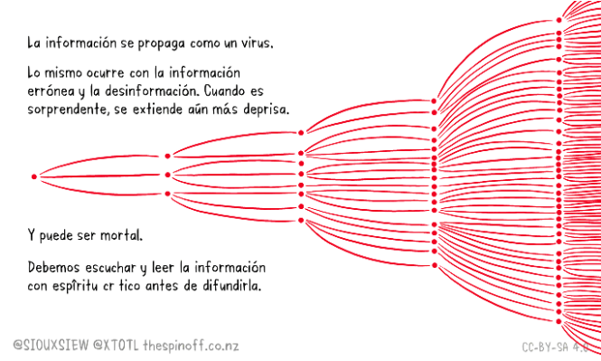
Notes:
En este ejemplo, podemos ver cómo se puede propagar la desinformación. Si una persona informa mal a tres personas y estos tres a otras tres personas, etc., terminamos inundados con información falsa.

Slide 10
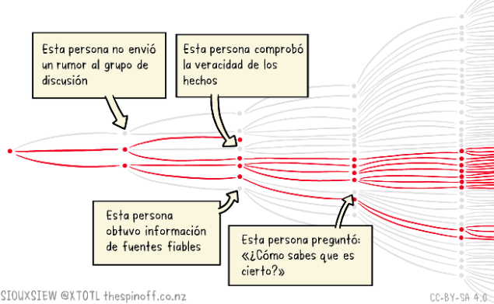
Notes:
Como lo muestra este modelo, lo que hay que hacer es ayudar a la gente para que deje de compartir información incorrecta. Si una persona no comparte información falsa, la reproducción de la información, del "virus", es menor, y se infecta menos gente. Es exactamente lo mismo que ocurre con la vacunación, una persona se vacuna y no reproducirá ni mutará el virus, no se infectará y no propagará la infección a otras personas. Es el mismo proceso.

Slide 11
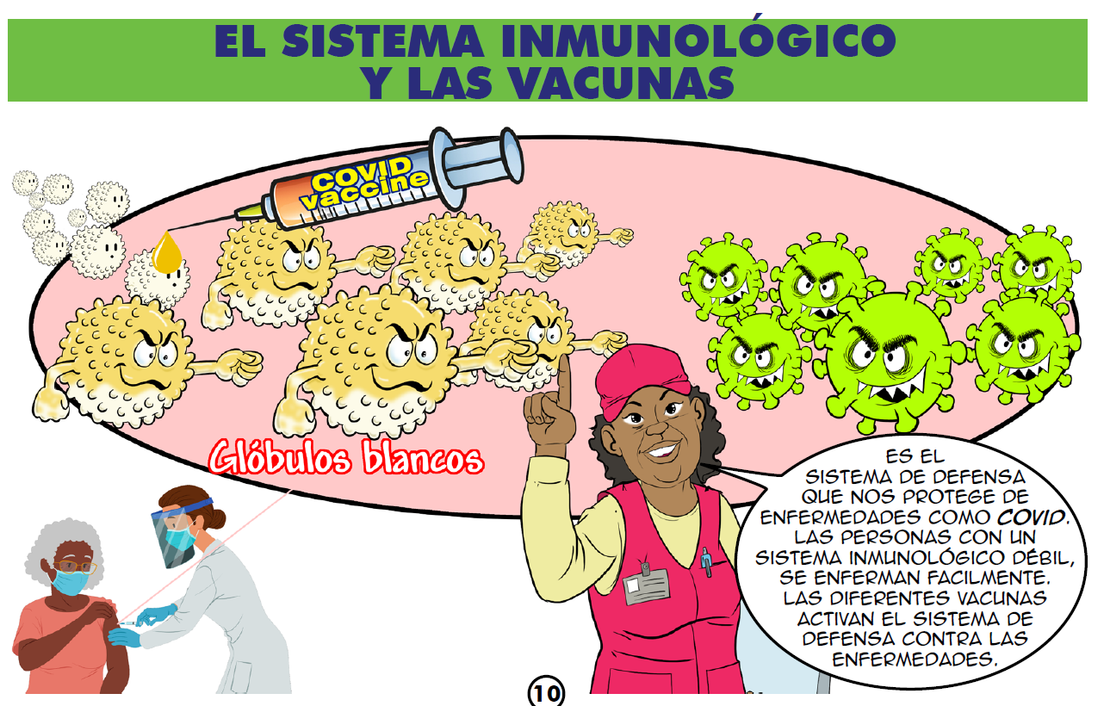
Un mensaje de aclaración efectivo
Dar hechos y datos
Simples y pegajosos usando fuentes confiables
Alertar o advertir sobre el mito (solo una vez)
Exponer la técnica de manipulación Explicar cómo y por qué el mito está fuera de contexto (teoría de conspiración)
Terminar repitiendo los hechos y/o datos y enfatizando la información o explicación correcta
Van Der Linden, Sander, 2022
Notes:
¿De qué nos sirve entender este modelo?
Nos ayuda porque podemos ver cómo la gente transmite información errónea. Este modelo utiliza hechos y datos sencillos y pegajosos respaldados por fuentes fiables.
Desafortunadamente, a veces compartimos información de una forma que nadie entiende, ahí es donde entramos nosotros para traducir y hacer que la información sea más fácil de entender.
En segundo lugar, tenemos que alertar o advertir a los demás sobre el mito. Tenemos que decirles cómo funciona la propagación de virus... exponer la técnica de manipulación que se utiliza para que la gente tenga ese pensamiento crítico y diga " a lo mejor eso no es cierto, mejor debo checar la fuente, voy a utilizar esta herramienta para ver si eso es verdad o no.”
Y, por último, hay que terminar repitiendo los hechos, es decir, repitiendo lo que sí es verdad, enfatizando muy bien la información correcta y la fuente.
Van Der Linden, Sander . Misinformation: susceptibility, spread, and interventions to immunize the public. Nature Medicine 2022. Vol. 28 DO - 10.1038/s41591-022-01713-6

Slide 12
PREGUNTAR
RECONOCER
AFIRMAR
PEDIR PERMISO
RESPONDER
PREGUNTAR – ¿Qué le preocupa? ¿Qué piensa sobre el tema? Aprenda sobre lo que hace que la persona se resista. Haga preguntas abiertas que le lleven al fondo del asunto.
RECONOCER – Validar que la persona ha recibido información. Validar cuando la persona tiene información correcta Y que ellos son los que deciden.
AFIRMAR – Afirmar que usted también ha escuchado sobre eso y que ha buscado información al respecto.
PEDIR PERMISO – Preguntar si quiere recibir la información. ¿Podría compartirle (hablarle/ platicarle) algunos datos que he revisado?
RESPONDER – Dar la información y preguntar si quieren más recursos o fuentes donde puedan encontrar información adicional.
EVITE
JUZGAR
NO SE SALTE LOS PASOS
¡PRACTIQUE!
COMUNMENTE EN UNA CONVERSACIÓN NORMAL NO PEDIMOS PERMISO
SI LA PERSONA DICE QUE NO, AUN ASÍ, USTED TUVO ÉXITO
NO PERDIÓ SU TIEMPO (AUNQUE LE HUBIERA DADO INF NO LA HUBIERA TOMADO)
LE RESPETÓ
PROBABLEMENTE LE DEJÓ PENSANDO
Notes:
Primero, PREGUNTAR: cuando nos encontramos con personas resistentes, pregúnteles qué es lo que piensan. Tratemos de no contrariarnos. Pregúnteles qué les preocupa, qué les está sucediendo, aprenda de lo que le están respondiendo a usted; luego,
RECONOZCA qué es lo que la persona está pensando y sintiendo, hágale saber que entiende lo que ellos están pensando y que usted también ha escuchado al respecto y tiene información sobre eso y, por último,
LES RESPONDEMOS.
Como primer paso en nuestra respuesta, AFIRMAMOS que también hemos oído la misma información.
Luego, PEDIMOS PERMISO. A veces, cuando compartimos información sin pedir permiso, nos rechazan. Pedir permiso es muy importante. Si la persona no le da permiso, no se preocupe, de cualquier manera, está ganando porque no perdió el tiempo explicándole, sino que le está diciendo que usted tiene una versión alterna.
Si le dan permiso, entonces puede RESPONDER con la información y los recursos que tiene para compartir.
Lo importante es evitar juzgar. Debemos escuchar para poder luchar contra este virus de la desinformación, saber cómo funciona y cómo podemos responder. Practiquemos para que no nos rechacen.

Slide 13
¿Qué necesitan los trabajadores para protegerse?
Nuestro papel
Conocer sobre salud
¿Qué necesitan las personas para tomar decisiones educadas?
¿Para protegerse de la desinformación?
Conocimiento Entrenamiento
Equipo de protección personal
Conocimiento de los derechos
Recursos de la comunidad
Cómo funciona la persuasión
Usar su
poder de
decisión y libertad
Recursos
confiables
Confianza
Notes:
Este modelo se ha mostrado en muchas presentaciones sobre salud ocupacional. Partimos de la base de que las personas disponen de recursos para tomar sus decisiones, tienen los conocimientos que necesitan, saben cómo protegerse, conocen sus derechos y saben dónde acudir para beneficiarse de los recursos de la comunidad.
Cuando nos enfrentamos a la información errada y a la desinformación en las comunidades, podemos asumir lo mismo. Sin embargo, para ser inmunes a la información falsa las personas deben saber sobre su salud, cómo funciona la persuasión y comprender que tienen libertad y el poder de decisión. Esto es lo más valioso para un ser humano. Podemos empoderar a las personas y darles recursos objetivos y confiables que puedan entender para ayudarles a tomar decisiones con el conocimiento que tienen.

Slide 14
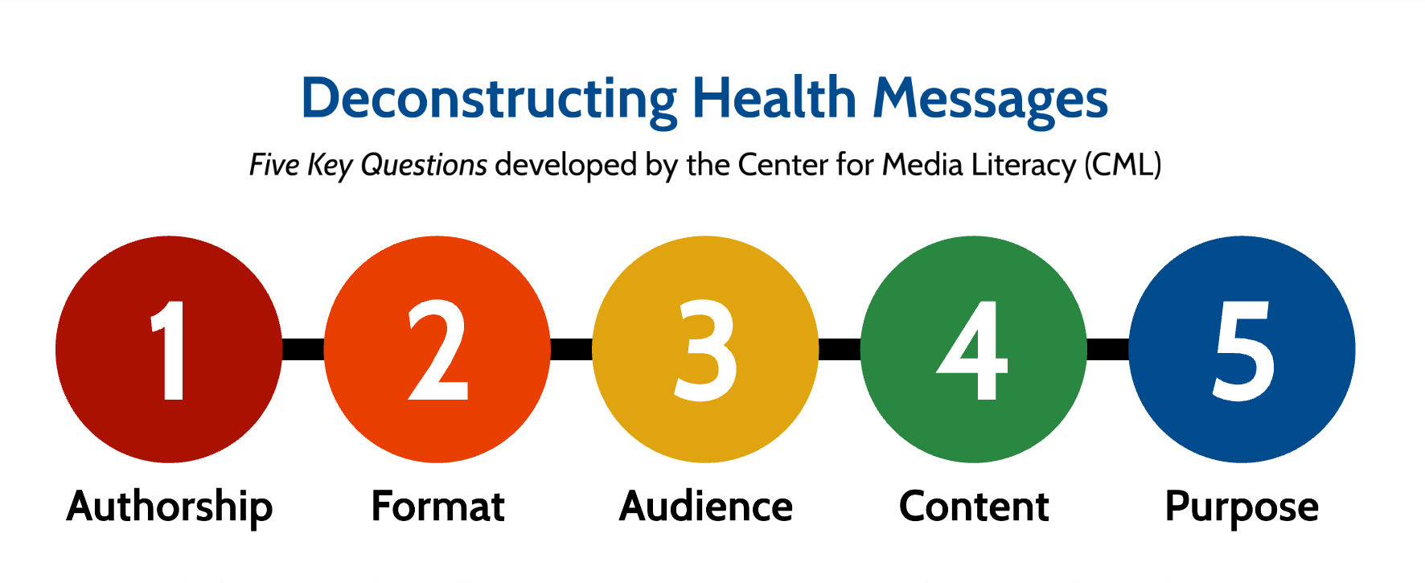


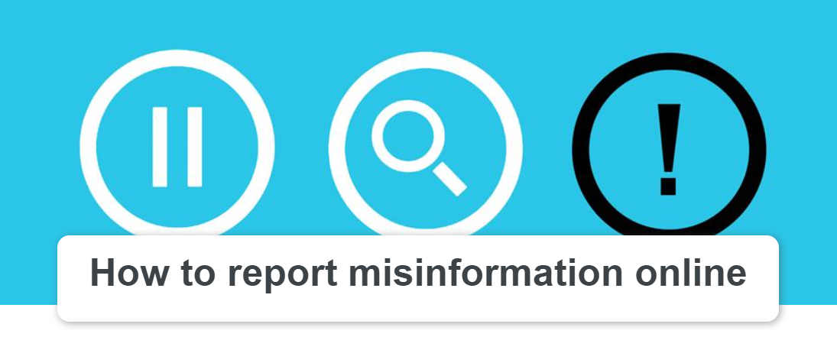



 | Analizando mensajes de salud Este recurso apoya el análisis de la información de salud utilizando las Cinco preguntas claves del Center for Media Literacy y ofrece enlaces a recursos relacionados. Está disponible en formato PDF o como presentación Prezi.
 | Consejos para la población acerca de los rumores sobre el nuevo coronavirus (2019-nCoV) (who.int) Este portal de la Organización Mundial de la Salud se actualiza constantemente con materiales desacreditando mitos para contrarrestar la información errónea sobre COVID-19 más reciente.
 | Servicio de alertas sanitarias de la OMS por WhatsApp en español La OMS ha puesto en marcha un servicio especial de mensajería en español y otros idiomas, con la colaboración de WhatsApp y Facebook, para ayudar a la población a protegerse del coronavirus.
 | Cómo señalar la información errónea publicada en línea La OMS ha recopilado los pasos necesarios para denunciar la desinformación en las plataformas en línea más populares con el fin de animar a las personas a denunciar los contenidos falsos o engañosos que aparecen en línea.
 | Acceso igualitario a servicios lingüísticos Este servicio se especializa en interpretación, capacitación, traducción y consulta para organizaciones que necesitan comunicarse en varios idiomas.
 | Recursos en lenguas indígenas CIELO ha traducido recursos relacionados con COVID-19 a lenguas indígenas de toda América Latina.
 | Videos de The Refugee Response Refugee Response tiene vídeos cortos en muchos idiomas sobre temas como la salud mental y el reconocimiento de la desinformación durante una pandemia.
Desinformación sobre salud y redes sociales
Recursos del panel de expertos

